Slide 1
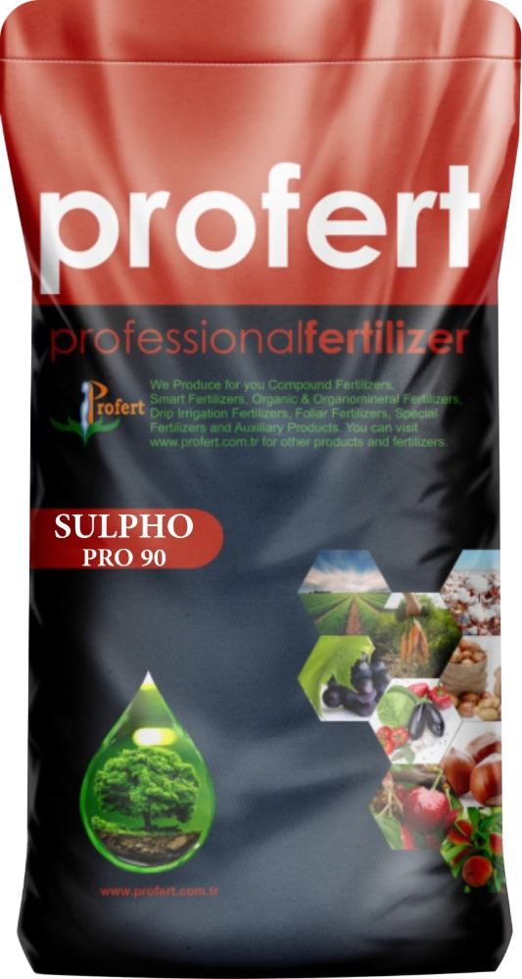
SULPHO PRO 90 Tanıtım Sunumu
SULPHO PRO 90, tarım sektörü için özel olarak geliştirilmiş yüksek saflıkta kükürtlü granül bir toprak düzenleyicidir. Dayanıklı 25 kg ambalajı ile çiftçilere pratik ve verimli bir kullanım imkânı sunar.
Daha verimli topraklar, daha sağlıklı ve bol ürünler için güvenilir çözümünüz SULPHO PRO 90 ile toprağınızın verimini en üst seviyeye çıkarın.
by Murat Öznur

Slide 2
Toprak Düzenleyiciler Nedir?
Tanım
Amaç
Katkılar
Toprağın fiziksel, kimyasal ve biyolojik özelliklerini iyileştiren doğal veya sentetik ürünlerdir.
Toprağın su tutma kapasitesini, havalanmasını ve besin maddesi dengesini düzenlerler.
Bitki kök gelişimini teşvik eder, toprak yapısını iyileştirir ve mikroorganizma faaliyetini destekler.

Slide 3
Kükürdün Önemi
Protein Sentezi
Aminoasit oluşumunda kritik rol oynar
Enzim Aktivasyonu
Metabolik süreçleri hızlandırır
Hastalık Direnci
Bitkilerin bağışıklık sistemini güçlendirir
Mikrobiyal Aktivite
Faydalı toprak mikroorganizmalarını destekler

Slide 4
SULPHO PRO 90'ın içeriği
Granül Form
Kükürt
1
2
2-4 mm büyüklüğünde homojen tanecikler
%90 SO3 Bazlı kükürt içeriği
Bağlayıcılar
Nem Oranı
4
3
Doğa dostu, çözünür organik bağlayıcılar
%1'den az nem içeriği

Slide 5
Granül Kükürt ile Toz Kükürt Karşılaştırması
Granül Kükürt
Toz Kükürt
Kolay uygulama
Uygulama zorluğu
Rüzgârda savrulmaz
Rüzgârla kayıp
Homojen dağılım
Dengesiz dağılım
Depolama kolaylığı
Depolama sorunları
Güvenli taşıma
Solunum riski

Slide 6
SULPHO PRO 90'ın Faydaları
pH Düzenlemesi
Alkali toprakların pH değerini düşürür. İdeal bitki gelişimi için pH dengesini sağlar.
Besin Alımı
Makro ve mikro besin elementlerinin bitki tarafından alınabilirliğini artırır.
Su Yönetimi
Toprak yapısını iyileştirerek su tutma kapasitesini artırır.
Verim Artışı
Bitkinin gelişimini destekleyerek ürün kalitesini ve miktarını yükseltir.

Slide 7
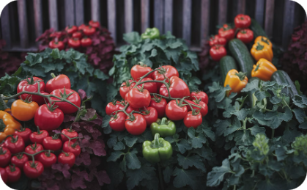
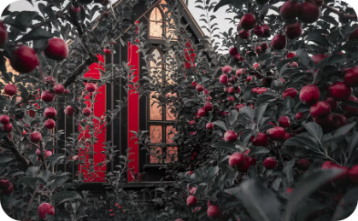
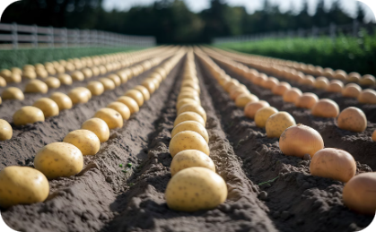
Kullanım Alanları
Tahıllar
Sebzeler
Meyve Bahçeleri
Endüstri Bitkileri
Buğday, arpa, mısır ve çeltik gibi tahıl ürünlerinde verim artışı sağlar.
Domates, biber, patlıcan gibi sebzelerde kalite ve dayanıklılığı artırır.
Elma, şeftali, üzüm gibi meyve ağaçlarında renk ve tat gelişimi sağlar.
Pamuk, ayçiçeği, kanola, şeker pancarı gibi endüstriyel bitkilerde yüksek kaliteli ve bol ürün elde edilir.
Yumrulu Bitkiler
Patates, havuç, yer elması gibi yumrulu bitkilerde hem miktar hem de kalite artışına katkı sağlar.

Slide 8
Toprak Analizi ve Doğru Uygulama
Toprak Örneği Alma
Tarlanın farklı noktalarından 0-30 cm derinlikten toprak örnekleri alınır.
Laboratuvar Analizi
pH, tuzluluk, besin maddeleri ve toprak yapısı incelenir.
Uygulama Planı
Analiz sonuçlarına göre SULPHO PRO 90 uygulama miktarı belirlenir.

Slide 9
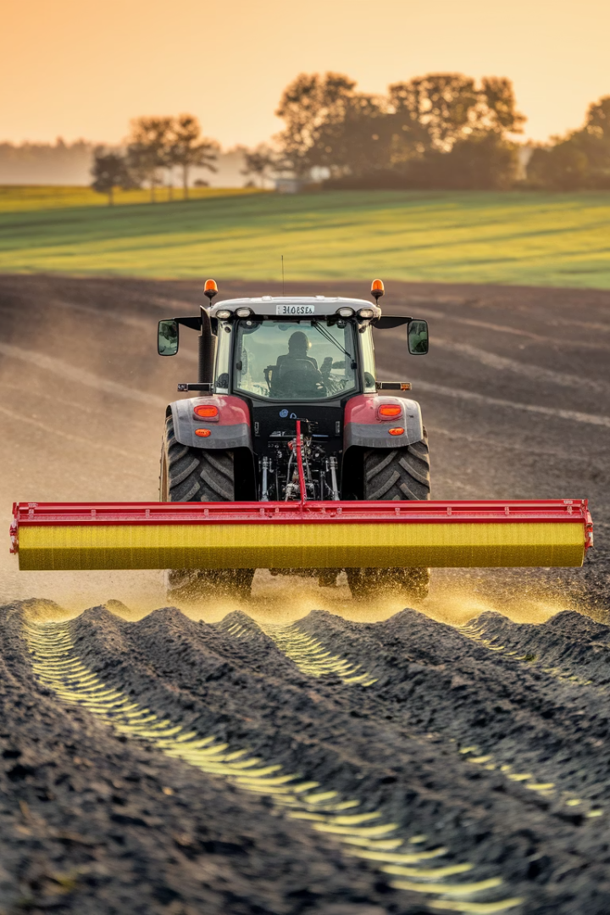
Uygulama Şekli ve Zamanı
Sonbahar Uygulaması
Hasat sonrası toprak işlemeden önce en ideal zamandır. Kışa girmeden önce toprakta reaksiyona başlar.
Mekanik Yayılım
Gübre dağıtıcı ile homojen şekilde toprağa serpilir. Dekar başına önerilen dozda uygulanır.
Toprağa Karıştırma
Diskaro veya kültivatör ile 10-15 cm derinliğe karıştırılır. Toprakla teması artırılır.
Sulama
Uygulama sonrası sulama yapılırsa etkinliği artar. Mikroorganizma aktivitesini hızlandırır.

Slide 10
Kullanım Talimatı
Dozaj Hesabı
Toprak analizine göre belirlenen miktar (ortalama 25-50 kg/dekar)
Serpme Yöntemi
Gübre serpme makinesi ile homojen dağıtım yapılır
Karıştırma/Kapan
Toprak işleme aletleri ile 10-15 cm derinliğe karıştırılır

Slide 11
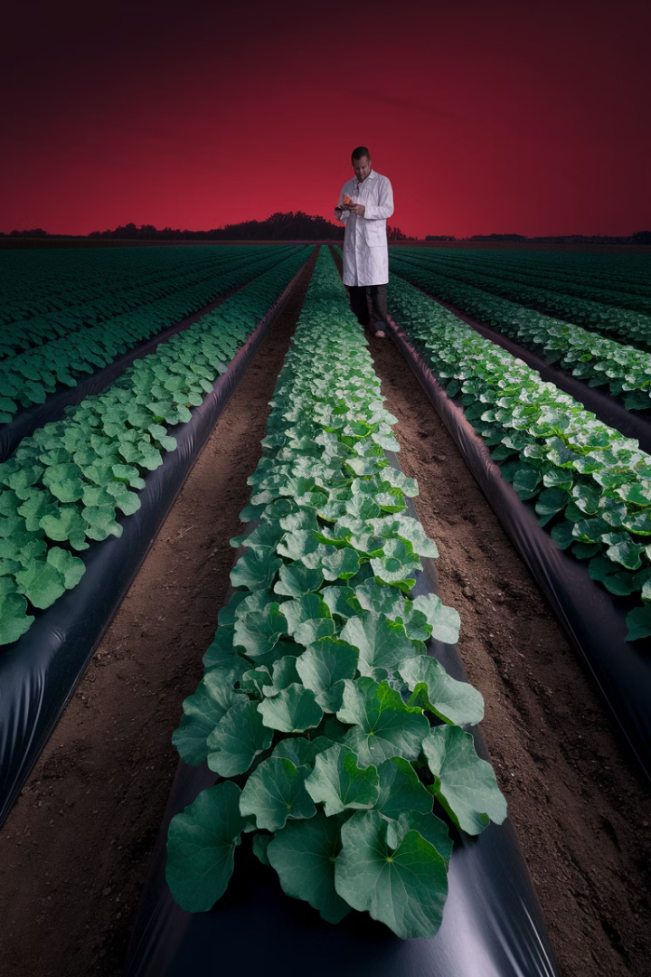
SULPHO PRO 90'ın Tarımsal Avantajları
Verim Artışı
Hastalık Direnci
Kalite İyileştirme
Domates üretiminde %15-25, buğdayda %10-20, meyve bahçelerinde %15-30 verim artışı sağlar.
Bitkilerin doğal savunma mekanizmalarını güçlendirir. Kükürt içeren proteinler hastalıklara karşı korur.
Meyvelerde şeker oranını artırır. Sebzelerde aromaları güçlendirir. Raf ömrünü uzatır.

Slide 12
Toprak Sağlığına Katkılar
Mikroorganizma Gelişimi
Organik Madde Dönüşümü
Thiobasillus gibi faydalı kükürt bakterilerinin çoğalmasını destekler. Toprak ekosistemini zenginleştirir.
Topraktaki organik maddelerin ayrışmasını hızlandırır. Bitkiler için besin döngüsünü iyileştirir.
Tuzluluk Giderme
Toprak Yapısı İyileştirme
Sodyum baskın topraklarda kalsiyumun çözünürlüğünü artırır. Tuzluluk ve alkaliliği azaltır.
Ağır killi topraklarda strüktür oluşumunu destekler. Geçirgenliği ve havalanmayı artırır.

Slide 13
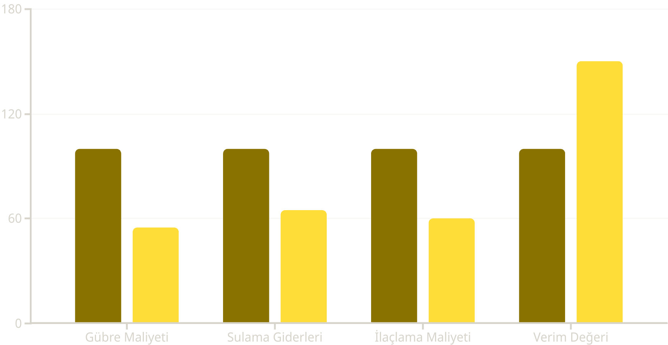
SULPHO PRO 90'ın Ekonomik Yönü
Klasik Yöntemler
SULPHO PRO 90 ile

Slide 14
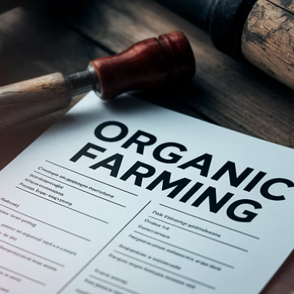
Ürün Sertifikaları ve Standartları
SULPHO PRO 90, uluslararası standartlara uygun olarak üretilmektedir. Tüm tarımsal girdi belgeleri tamdır.
Düzenli kalite kontrol ve laboratuvar analizleri ile içerik garantisi sağlanmaktadır.

Slide 15
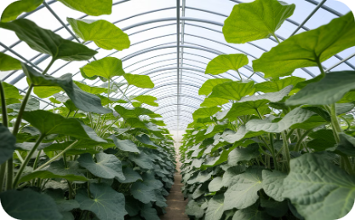
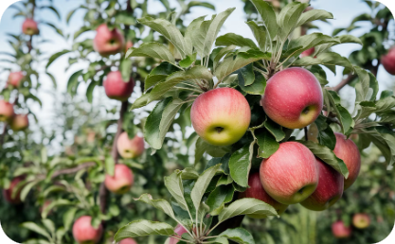
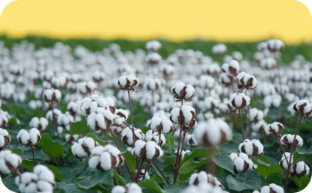
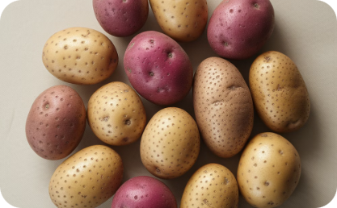
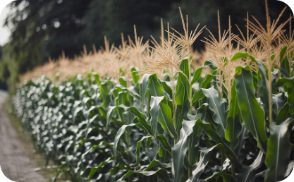
SULPHO PRO 90 ile Uygulama Sonuçları
Serada Hıyar Üretimi
Buğday Tarlası
Elma Bahçesi
Pamuk üretimi
Uygulama sonrası bitki gelişimi hızlanmış, yaprak rengi koyulaşmış ve meyve sayısı artmıştır.
Başak sayısı ve tane dolgunluğu artmış, verim dekarda 450 kg'dan 520 kg'a yükselmiştir.
Meyve iriliği ve renk gelişimi iyileşmiş, hasat kalitesi artmıştır.
Bitki gelişimi hızlanmış, koza sayısı ve elyaf kalitesinde artış gözlenmiştir.
Patates
Mısır üretimi
SULPHO PRO 90 uygulaması ile yumru sayısı ve iriliği artmış, depolama süresi uzamıştır.
Kök gelişimi ve bitki boyunda artış, dane veriminde gözle görülür yükselme sağlanmıştır.

Slide 16
Çiftçi Yorumları ve Referanslar
Ahmet Yılmaz - Konya
Mehmet Kaya - Antalya
"Buğday tarlalarımda iki yıldır SULPHO PRO 90 kullanıyorum. Verimim %15 arttı, toprak yapım gözle görülür şekilde iyileşti."
"Domates seralarımda kullandığımda kök gelişimi ve meyve kalitesinde büyük fark gördüm. Artık standart uygulamamız oldu."
Ayşe Demir - Bursa
"Şeftali bahçelerimde alkali toprak sorununu SULPHO PRO 90 ile çözdüm. Meyve rengi ve tadında belirgin iyileşme oldu."

Slide 17
Çevre Dostu Üretim
Doğal İçerik
Çözünür Yapı
Doğada bulunan elementlerden elde edilir
Toprakta kalıntı bırakmaz
Sürdürülebilir Tarım
Mikrobiyolojik Dönüşüm
Toprak yapısını uzun vadede iyileştirir
Doğal süreçlerle bitki besinine dönüşür

Slide 18
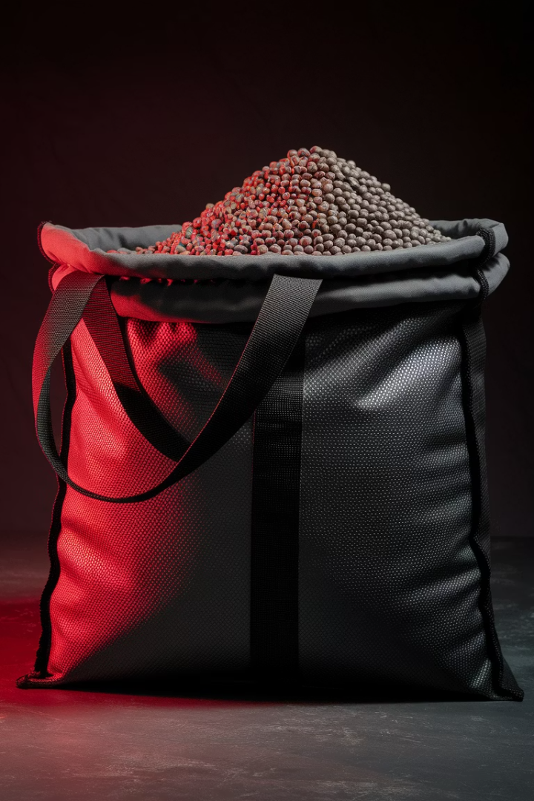
25 kg Ambalaj: Pratik ve Dayanıklı
25 kg
1/2
Standart Ağırlık
Dekar Uygulaması
Endüstri standartlarına uygun, kullanışlı boyut
Bir paket yaklaşık yarım dekar için yeterli
36+
Raf Ömrü
Uygun koşullarda 36 aydan fazla dayanıklılık

Slide 19
Pazarlama ve Satış Stratejisi
Bayi Ağı
Türkiye genelinde 250+ Zirai ilaç ve gübre bayisi
Saha Ekibi
Bölgesel ziraat mühendisleri ile teknik destek
Dijital Pazarlama
Çevrimiçi satış ve bilgilendirme platformu
Çiftçi Buluşmaları
Demonstrasyon ve eğitim etkinlikleri

Slide 20
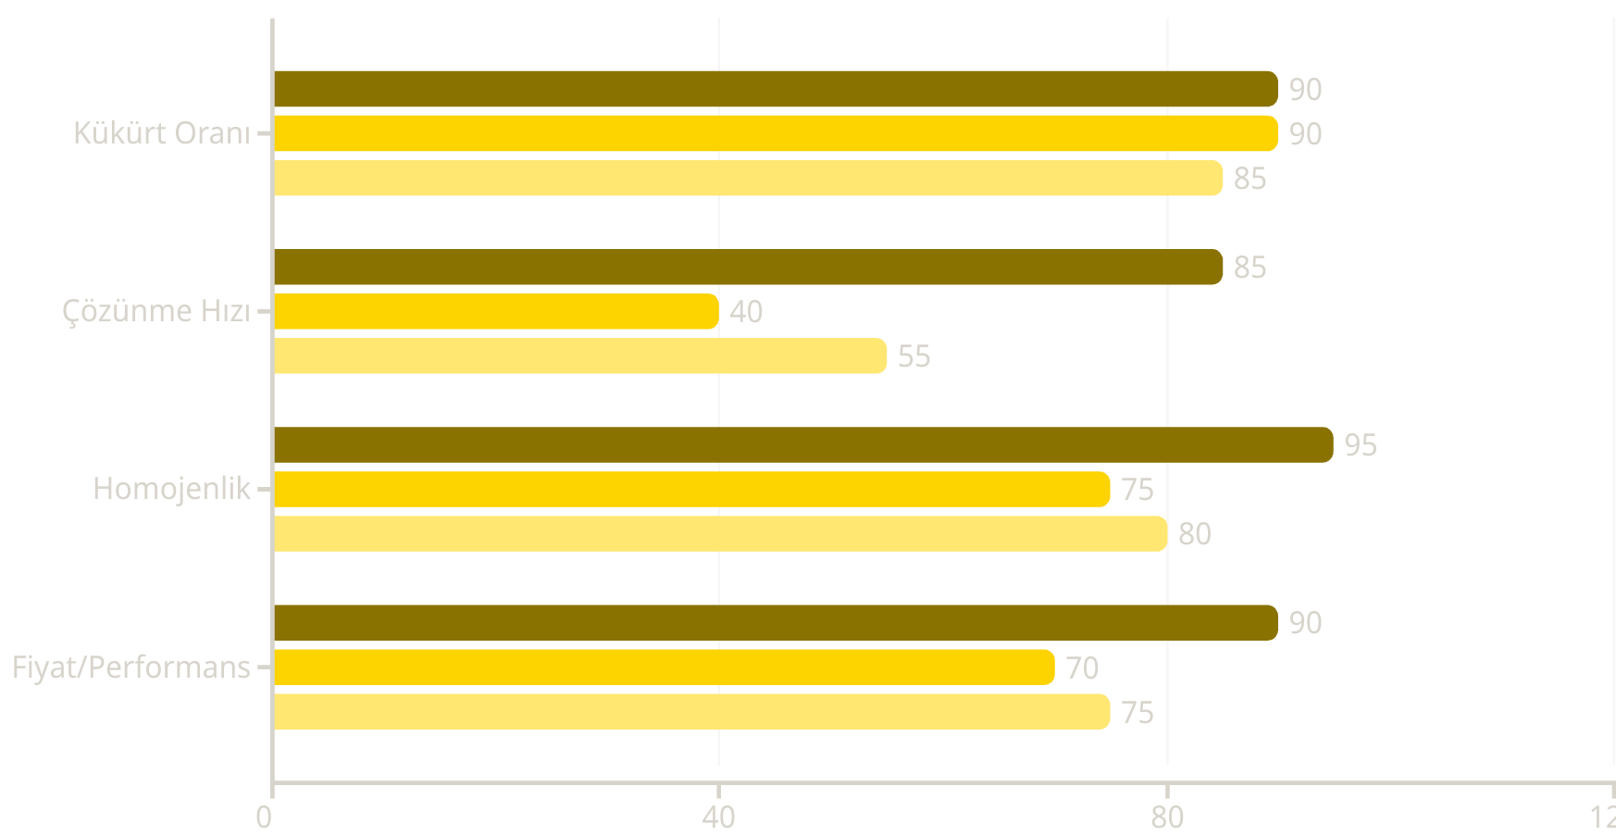
Rekabet Analizi
SULPHO PRO 90
Rakip A
Rakip B

Slide 21
Üretici Firma: PROFERT
+25 Yıl Üretim Tecrübesi
Bitki besleme ve toprak düzenleyici alanında lider üretici
100+ ürün portföyü
Uluslararası kalite standartları
Çevre dostu ve yenilikçi çözümler
Web: www.profert.com.tr
SULPHO PRO 90'ın üreticisi PROFERT, gelişmiş Ar-Ge olanaklarıyla tarımda sürdürülebilirlik ve yüksek kaliteye odaklanır. Çiftçilerin ihtiyaçlarını ön planda tutan yaklaşımı ve yenilikçi ürün portföyüyle sektörde öncüdür.

Slide 22
Sonuç ve Çağrı: Sağlıklı Toprak, Yüksek Verim
Sağlıklı Toprak
Yüksek Verim
SULPHO PRO 90 ile topraklarınızın yapısını iyileştirin. pH dengesini sağlayın. Mikrobiyal aktiviteyi artırın.
Besin alımını kolaylaştırın. Ürün kalitesini yükseltin. Hastalık direncini artırın. Karlılığınızı maksimize edin.
İletişim
Sipariş ve bilgi için: +90 532 111 14 68
www.profert.com.tr
info@profert.com.com.tr

